Slide 1
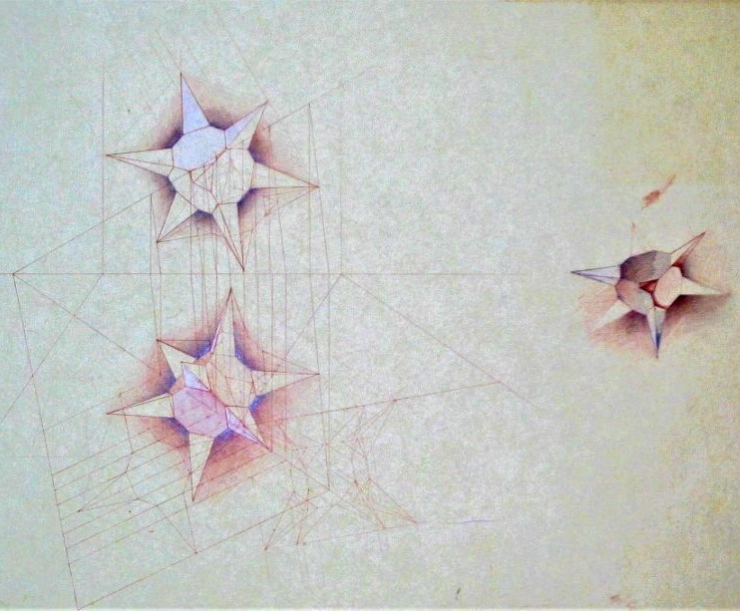
Geometria descrittiva dinamica
Indagine insiemistica sulla doppia proiezione ortogonale di Monge
COMPENETRAZIONE DI SOLIDI A FACCE E DI ROTAZIONE
COMPOSIZIONE CON 4 SOLIDI: CONO VERTICALE, CUBO, CONO ORIZZONTALE E SFERA
Indice
Il disegno di copertina
è stato eseguito
nell’a. s. 1992/93
da Scuderi Marco
della classe 5 A
dell’ Istituto Statale d’Arte «G. Mazara» di Sulmona
per la materia
«Teoria e applicazioni di geometria descrittiva»
del vecchio ordinamento
Insegnante:
Prof. Elio Fragassi
1
Solidi della composizione
2
Compenetrazione tra cono verticale e cubo
3
Compenetrazione tra cono verticale e sfera
4
Compenetrazione tra cubo e sfera
5
Compenetrazione tra cono orizzontale e sfera
6
Compenetrazione tra cono orizzontale e cubo
7
Specifica delle curve di compenetrazione
8
Solidi e relative curve di compenetrazione
9
Immagine di sintesi della composizione
Per accedere alle pagine selezionare il numero
Il materiale può essere riprodotto citando la fonte
Autore Prof. Arch. Elio Fragassi

Slide 2
GEOMETRIA DESCRITTIVA DINAMICA – COMPENETRAZIONE DI SOLIDI (DATI)
Torna a indice
La composizione è formata dai seguenti solidi
Cono circolare retto con la base unita a π₁ e l’asse parallelo a π₂
Cubo con una faccia ruotata di 30 gradi rispetto a π₂, una unita a π₁ e uno spigolo unito a π₂
Sfera collocata nello spazio del diedro in posizione tangente ai piani di proiezione π₁ e π₂
lt
Cono circolare retto con la base unita a π₂ e l’asse parallelo a π₁

Slide 3
Torna a indice
GEOMETRIA DESCRITTIVA DINAMICA – COMPENETRAZIONE DI SOLIDI (1)
Compenetrazione cono verticale e cubo
Per ricercare la compenetrazione tra il cono verticale e il cubo immaginiamo di far appartenere la facce del cubo a due piani proiettanti α e β.
t₂γ
M’’α
M’’β
X’’
Essendo i due piani paralleli all’asse del cono determineranno i rami di due iperboli.
Le due curve si intersecano con lo spigolo del cubo nel punto X(X’;X’’)
lt
I punti M_{α}(M’_{α}; M’’_{α}) e M_{β}(M’_{β}; M’’_{β}) sono i punti massimi dei due rami delle iperboli della falda inferiore del cono appartenenti alle generatrici ortogonali ai piani stessi
t₁α
Per la faccia superiore del cubo definiamo la compenetrazione mediante il piano orizzontale t₂γ che sezionerà il cono secondo una circonferenza
M’β
X’
M’α
t₁β

Slide 4
Torna a indice
GEOMETRIA DESCRITTIVA DINAMICA – COMPENETRAZIONE DI SOLIDI (2)
Compenetrazione cono verticale e sfera
Per determinare la curva di compenetrazione tra il cono in posizione verticale con la base unita a π₁ e la sfera immaginiamo di sezionare i due solidi con una serie di piani orizzontali α a quote diverse
t₂α
t₂α
t₂α
t₂α
t₂α
t₂α
Per ogni posizione del piano α₁, α₂, α₃ . . . di sezione si determineranno due circonferenze complanari che intersecandosi determinano i punti della curva di compenetrazione tra i due solidi di rotazione
t₂α
t₂α
t₂α
lt
t₂α
Collegando, opportunamente, su π₁ detti punti si determinerà la curva di compenetrazione tra le due superfici dei due solidi
Definita la curva su π₁ proiettiamo i punti sulle tracce dei rispettivi piani orizzontali su π₂
Collegando questi punti si determinerà la curva di compenetrazione tra le superfici dei due solidi anche sul piano verticale

Slide 5
Torna a indice
GEOMETRIA DESCRITTIVA DINAMICA – COMPENETRAZIONE DI SOLIDI (3)
Compenetrazione tra cubo e sfera
Immaginiamo di far appartenere ogni faccia del cubo ad un specifico piano che taglia la sfera
6’’
1’’
4’’
2’’
t₂α
3’’
Per la faccia superiore conduciamo il piano orizzontale α mediante il quale determiniamo la circonferenza di sezione della sfera
Per la faccia anteriore sinistra conduciamo il piano proiettante β mediante il quale definiamo la relativa circonferenza di sezione (ellisse in scorcio parziale)
5’’
lt
Per la faccia anteriore destra conduciamo il piano proiettante γ mediante il quale definiamo la relativa circonferenza di sezione (ellisse in scorcio parziale)
1’
3’
≡
t₁β
5’
6’
2’
Per la faccia posteriore conduciamo il piano proiettante δ mediante il quale definiamo la relativa circonferenza di sezione (ellisse in scorcio parziale)
t₁δ
I punti 1, 2, 3, 4 e le relative proiezioni hanno lo
scopo di verificare le intersezioni tra le differenti
curve ottenute dalla compenetrazione mentre le curve dei piani g e d si intersecano nei due punti 5 e 6 lungo lo spigolo
4’
t₁γ

Slide 6
Torna a indice
GEOMETRIA DESCRITTIVA DINAMICA – COMPENETRAZIONE DI SOLIDI (4)
Compenetrazione tra cono orizzontale e sfera
Per determinare la curva di compenetrazione tra il cono con l’asse perpendicolare a π₂ e la sfera immaginiamo di sezionare i due solidi con una serie di piani frontali α con aggetti differenti
Anche in questo caso, per ogni posizione del piano di sezione, si determineranno due circonferenze complanari che intersecandosi determinano i punti della curva di compenetrazione tra i due solidi di rotazione
lt
t₁α
Determinati tutti i punti sul semipiano verticale π₂ li proiettiamo sui relativi piani frontali posizionati su π₁ ad aggetti diversi
t₁α
t₁α
t₁α
t₁α
Collegando opportunamente, sia su π₁ che su π₂ detti punti, si determinerà la curva di compenetrazione tra le due superfici dei due solidi di rotazione
t₁α
t₁α
t₁α
t₁α
t₁α

Slide 7
Torna a indice
GEOMETRIA DESCRITTIVA DINAMICA – COMPENETRAZIONE DI SOLIDI (5)
Compenetrazione tra cubo e cono orizzontale
Dopo aver ribaltato il cono su π₂ facciamo passare sulla faccia superiore del cubo un piano orizzontale α che taglierà il cono sia sulla base che sulla falda
B’’
M’’
A’’
t₂α
Essendo il piano parallelo all’asse del cono si definirà la curva del ramo di una iperbole che interseca la base del cono nei punti A(A’;A’’) e B(B’;B’’) e la generatrice ortogonale al piano nel punto M(M’;M’’)
Per la faccia posteriore del cubo facciamo passare un piano proiettante β che taglia il cono generando una ellisse definita mediante la ricerca delle dimensioni dei due assi
B’
A’
lt
Per la faccia anteriore destra appartenente al piano γ si sviluppa la ricerca della curva per punti
Individuate le proiezioni ortogonali delle generatrici si determina, su π₁, il punto d’intersezione di ciascuna di queste con il piano γ
M’
t₁β
Proiettando questi punti su π₂ si determinano i punti
che, collegati tra loro, definiscono la curva di sezione
del cono e, quindi, di compenetrazione tra il cubo e il cono
t₁γ
Sviluppate le operazioni grafiche indicate si possono collegare, su π₂, i punti definiti e costruire la porzione di ellisse di compenetrazione

Slide 8
Torna a indice
GEOMETRIA DESCRITTIVA DINAMICA – COMPENETRAZIONE DI SOLIDI (6)
Completata la ricerca facciamo la sintesi di tutte le curve come di seguito
Cono verticale cubo e sfera
Ramo iperbole piano α
Circonferenza piano γ
Ramo iperbole piano β
Curva tra cono e sfera
Cubo e sfera
Circonferenza faccia superiore
lt
Circonferenza faccia anteriore sinistra
Circonferenza faccia anteriore destra
Circonferenza faccia posteriore
Cubo e cono orizzontale
Ramo iperbole faccia superiore
Ellisse faccia posteriore
Ellisse faccia anteriore
Sfera e cono orizzontale
Curva tra cono orizzontale e sfera

Slide 9
Torna a indice
GEOMETRIA DESCRITTIVA DINAMICA – COMPENETRAZIONE DI SOLIDI (7)
Per dare consistenza tridimensionale alla composizione evidenziamo i singoli solidi con appropriate campiture grafiche utilizzando come separatrici le curve individuate nelle operazioni sviluppate nelle pagine precedenti
lt

Slide 10
GEOMETRIA DESCRITTIVA DINAMICA – COMPENETRAZIONE DI SOLIDI (8)
Torna a indice
Eliminate tutte le costruzioni, tutte le operazioni e le parti nascoste i solidi della composizione si presentano così articolati
Cono verticale
lt
Cubo
Cono orizzontale
Sfera

Slide 11
Torna a indice
Per maggiore completezza ed approfondimento degli argomenti si può consultare il seguente sito
https://www.eliofragassi.it/

